Slide 1
Método de Melhoria de Resultados - MMR
Apresentação do MMR à comunidade escolar
dia/mês/2020

Slide 2
Objetivo do Programa
Promover a MELHORIA CONTÍNUA DA QUALIDADE DO APRENDIZADO por meio da implementação do MÉTODO DE MELHORIA DE RESULTADOS (MMR) COM AS DIRETORIAS DE ENSINO E UNIDADES ESCOLARES.
Programa estratégico da SECRETARIA DA EDUCAÇÃO DO ESTADO DE SÃO PAULO.

Slide 3
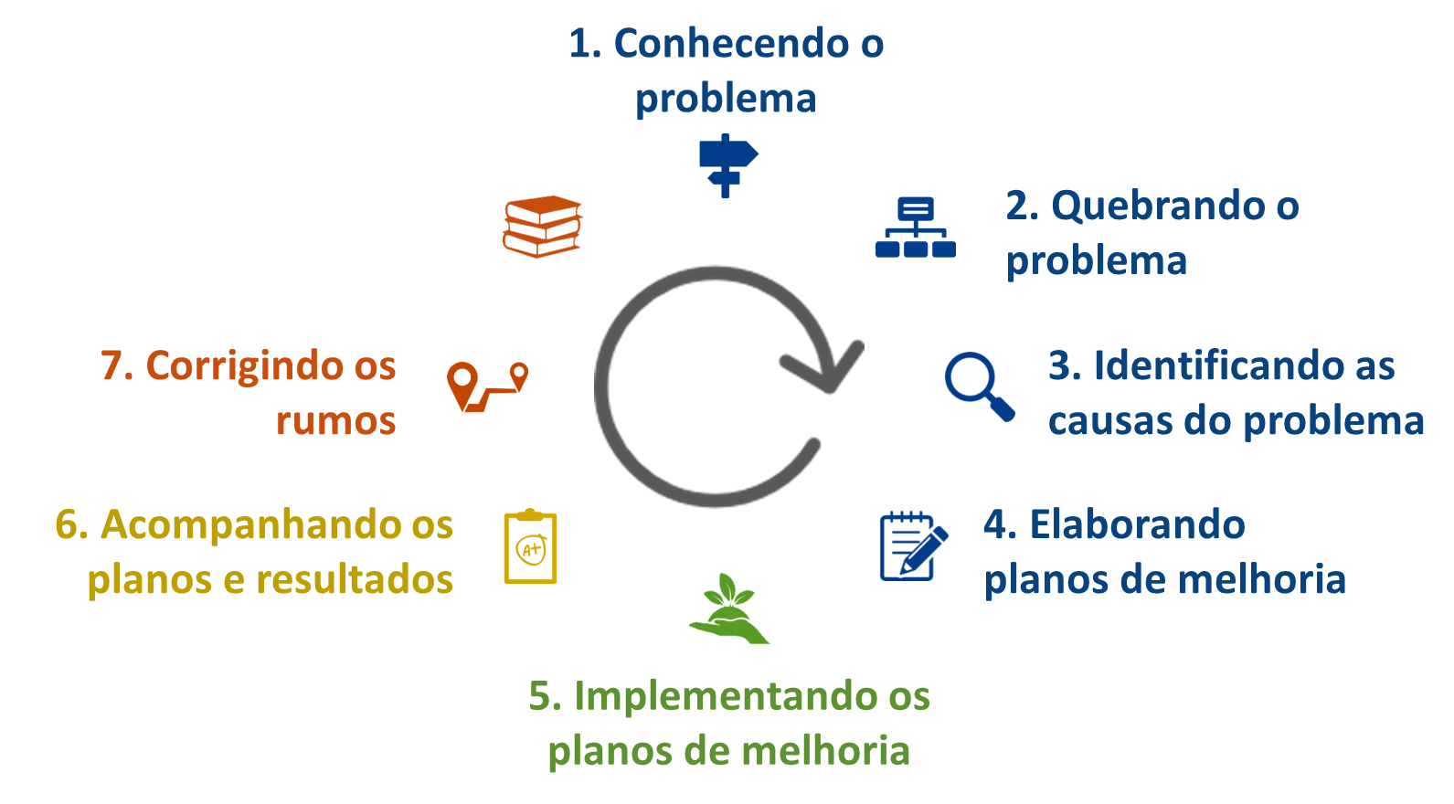
Método de Melhoria de Resultados

Slide 4
Papel da Equipe Gestora da Escola
Implantar o MMR em sua Escola:
Entender o método e envolver a comunidade escolar no alcance das metas do IDESP na escola;
Quebrar os problemas;
Identificar as causas dos problemas;
Elaborar e implementar o plano de melhoria;
Acompanhar os resultados e planos e corrigir os rumos quando necessário;
Reportar as dificuldades e êxitos aos níveis superiores.
Escolas da DE

Slide 5
Metas das Escolas
Para melhorar o resultado da rede, a Secretaria da Educação desdobra as suas metas em metas específicas direcionadas a cada uma das DE e escolas.
SECRETARIA
Meta Global
DE 1
DE 2
DE 3
Meta A
Meta B
Meta C
Metas: A1
A2
A3
B1
B2
B3
C1
C2
C3

Slide 6
Metas da Escola (Insira o nome da escola)
Foram definidos pela Secretaria os seguintes desafios para o ano de 2020:
IDESP
Anos Iniciais
IDESP
Anos Finais
IDESP
Ensino Médio
(Insira aqui o resultado 2019 da escola)
(Insira aqui o resultado 2019 da escola)
(Insira aqui o resultado 2019 da escola)
(Insira aqui a meta 2020 da escola)
(Insira aqui a meta 2020 da escola)
(Insira aqui a meta 2020 da escola)
Fonte: Secretaria de Educação do Estado de São Paulo (SEE-SP)

Slide 7
MMR nas Escolas
Com as metas definidas, as Escolas implementarão o Método de Melhoria de Resultados, seguindo os seguintes passos:
1
Quebrando o problema da escola
2
Identificando as causas do problema

Slide 8
Acompanhando os planos e resultados
Com os Planos construídos, será necessário seu acompanhamento para garantir a execução, assim como verificação dos resultados dos indicadores. Para isso, será estruturada sistemática mensal em três níveis:
REUNIÃO NÍVEL 1
A DE apresenta seus resultados e ações corretivas e a SEE define ações corretivas complementares, quando necessárias
Secretaria da Educação
RESULTADO
REUNIÃO NÍVEL 2
São apresentados os planos e resultados consolidados das escolas e a DE define ações corretivas ou complementares, quando necessárias
Diretoria de Ensino
RESULTADO
REUNIÃO NÍVEL 3
As escolas analisam seus resultados e propõem ações corretivas, quando necessárias
Escolas
RESULTADO

Slide 9
Próximos passos
Atividade | Resumo da Atividade | Participantes | Duração Estimada | Data
Identificação das causas e elaboração do Plano de Melhoria | Realização de sessões de brainstorming com os participantes selecionados - identificar as causas dos problemas e elaborar o Plano de Melhoria | Supervisor, Diretor e equipe de trabalho | 4h | (Insira o período acordado para a realização dessas etapas)
Plano de Melhoria - Ajustes finais | Ajustes finais no plano - desdobramento das ações em etapas. Definição dos prazos com os responsáveis pelas ações. | Supervisor, Diretor e responsáveis pelas ações do Plano | 2h | (Insira o período acordado para a realização dessa etapa)
Equipe de trabalho:
Selecione de 6 a 10 representantes da comunidade escolar (pais/responsáveis, alunos, professores, professor coordenador, funcionários da escola).
A equipe será definida após a etapa “Quebrando o problema”, quando serão definidos os problemas prioritários da escola.

